Slide 1
한국해운물류학회
2022년 춘계 정기학술대회
우리나라 해양교통사고 원인분석을 통한
환경 변화 및 전망
2022.05.20.
한국해양대학교 성지혜
한국해양대학교 신영란

Slide 2
한국해운물류학회 2022 춘계학술대회
Ⅰ 연구 배경 및 필요성
Ⅱ 선행연구
Ⅲ 해양교통사고 현황 및 원인분석
Ⅳ 해양교통 환경변화
Ⅴ 해양교통 안전 전망

Slide 3
Ⅰ. 연구 배경 및 필요성
한국해운물류학회
2022 춘계학술대회
◈ 중대재해처벌법 시행과 안전에 대한 관심 증가에 따른 해양안전 인식 전환을
위한 다양한 교육 및 정책에 대한 요구 증대
◈ 해양관광, 해양레저 및 낚시 등 해양이용 증가에 따른 해양안전 관심 증대
◈ 기술 발전에 따른 산업구조 변화 대응을 위한 해양안전 기반 마련 필요
◈ 급변하는 해상교통 환경 변화에 대비한 안전관리 체계 선진화 필요

Slide 4
Ⅱ. 선행연구
한국해운물류학회
2022 춘계학술대회
분 야 | 참고 문헌
안전 관리 체계 및 제도 | ▪ 해양사고조사관 교육 콘텐츠 설계(2022,강석용) ▪ ｢연안사고 예방에 관한 법률｣의 개정 방안에 관한 연구(2021,김은기) ▪ 연안사고 예방을 위한 효율적 안전관리 방안 연구(2020,윤병두) ▪ 연안사고예방을 위한 안전관리 개선방안 연구 : 연안사고 예방에 관한 법률을 중심으로(2022,이아영) ▪ [해양레저 안전관리 기반 체계] 선진국의 해양레저 안전관리 자세히 분석해 부산에 적합한 안전관리 기반체계 모색해야(2021,이재형) ▪ 중대재해처벌법과 해양사고 (I), (II)(2021,한국해사문제연구소) ▪ 제3차 국가해사안전기본계획(2022,해양수산부)
해양사고 분석 및 예방 | ▪ 순서형 프로빗 모형을 이용한 해양 교통사고 심각도 영향요인 분석(2021,김은아 외 4명) ▪ E-Navigation의 핵심 서비스 분석을 통한 한국형 E-Navigation 개선방안(2021,유해정) ▪ 사고 데이터의 불확실성을 고려한 해양사고 위험도 분석 및 인적오류 중심의 사고원인 분석에 관한 연구(2021,원유경·김동진) ▪ 여객선 해양사고 분석을 통한 안전한 항내조선 개선방안에 관한 연구(2022,정대율) ▪ 선박의 해양사고 원인분석 및 해양사고 예방에 관한 연구(2021,최진이) ▪ 연안해역 내 해양사고 유형별 사고요인분석(2021,최철원 외 4명) ▪ 2021년 해양사고 통계(2022,해양수산부 중앙해양안전심판원)
해양사고 대응 및 구조 | ▪ 민·관·군 해양재난대응 협력 거버넌스에 관한 연구(2021,방호삼·정초영) ▪ 해양선박사고(어선사고) 수습지원체계의 현황과 기능 분석(2021,신희영 외 2명) ▪ 국내 해양 구난산업의 현황과 육성방안에 관한 연구(2020,안광 외3명) ▪ 해사환경 변화에 따른 해양사고 대응전략 연구(2021,하창우·임형준)
선박 안전 | ▪ 낚시어선의 안전에 관한 소고 : 해양안전심판원의 재결을 중심으로(2021,이창희) ▪ 자율운항선박을 둘러싼 현황과 법적과제(2022,한성훈·송영조) ▪ 예부선 사고의 형태와 사고 저감을 위한 제언 - 해양안전심판원의 재결 사례를 중심으로(2021,황태민 외 3명)

Slide 5
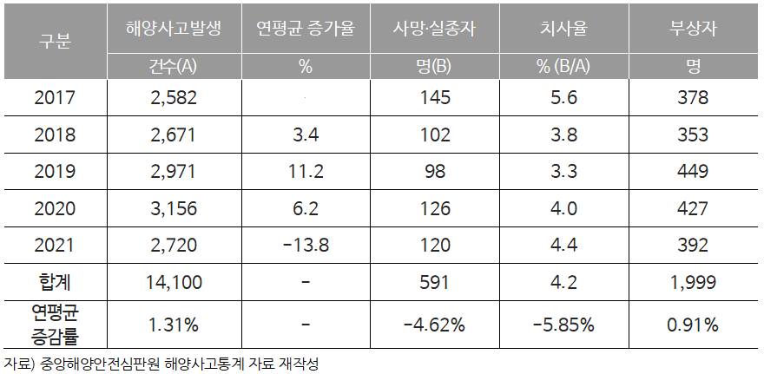
Ⅲ. 해양교통사고 현황 및 원인분석
한국해운물류학회
2022 춘계학술대회
최근5년 해양사고 발생현황
자료 : 중앙해양안전심판원 해양사고통계, 각 년도 자료 재작성
해양사고 건수는 총 14,100건으로 `17년 이후 매년 증가하였으나 `21년에 전년대비 연평균증감률이 –13.8%로 대폭 감소
최근5년간 증감율은 해양사고 건수에서 1.31% 증가, 부상자수 0.91% 증가, 사망·실종자수는 4.62% 감소, 치사율은 5.85% 감소

Slide 6
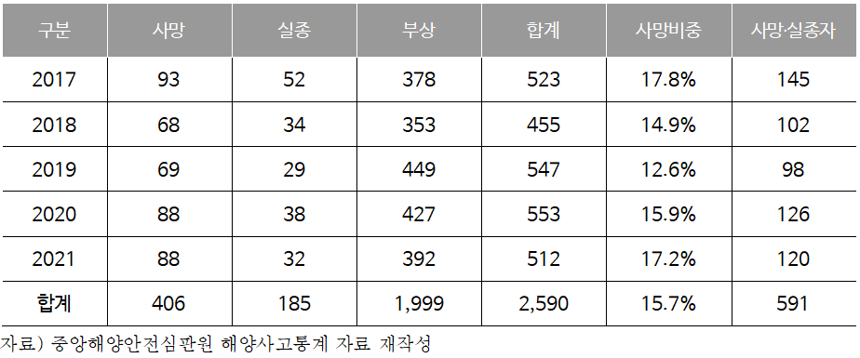
Ⅲ. 해양교통사고 현황 및 원인분석
한국해운물류학회
2022 춘계학술대회
최근5년 해양사고 인명피해 현황
단위 : 명
자료 : 중앙해양안전심판원 해양사고통계, 각 년도 자료 재작성
최근 5년(‘17-‘21)동안 해양사고 인명피해 현황은 사망 406명, 실종 185명, 부상 1,999명으로 총 2,590명의 사상자가 발생하여 사망비중이 15.7%임
`17-`19년까지는 사망비중이 점차 감소했으나 이후 계속적 증가
특히, `21년의 경우 사망∙실종자의 수는 감소하였으나, 사망비중이 증가

Slide 7
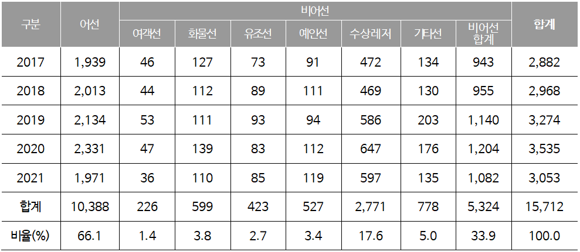
Ⅲ. 해양교통사고 현황 및 원인분석
한국해운물류학회
2022 춘계학술대회
최근5년 선박용도별 해양사고 현황
단위 : 척
자료 : 중앙해양안전심판원 해양사고통계, 각 년도 자료 재작성
최근 5년간 선박용도별 사고는 어선 10,388척(66.1%), 수상레저선박 2,771척(17.6%) 순으로 높음
수상레저선박은 `17년 472척에서 `20년 647척으로 매년 상승하다가 `21년 소폭 감소

Slide 8
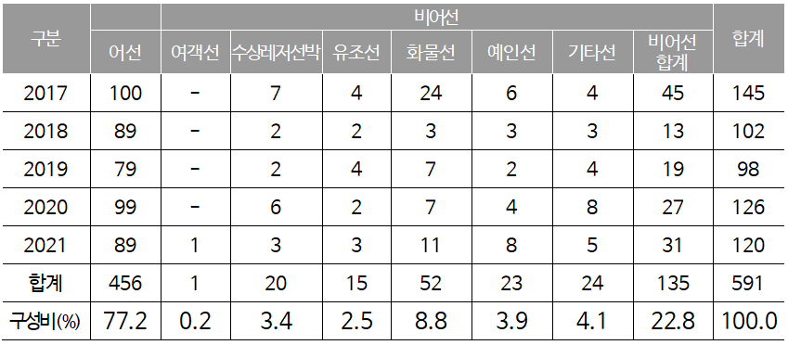
Ⅲ. 해양교통사고 현황 및 원인분석
한국해운물류학회
2022 춘계학술대회
최근5년 선박용도별 해양사고 사망∙실종자 현황
단위 : 명
자료 : 중앙해양안전심판원 해양사고통계, 각 년도 자료 재작성
최근 5년간 해양사고로 인한 선박용도별 인명피해(사망·실종자수) 현황은 `17년부터 `19년까지 감소하다 `20년 대폭 상승하였고, `21년 다시 감소
선박용도별 인명피해 구성비는 어선 77.2%, 화물선 8.8%, 기타선 4.1% 순으로 어선의 비율이 가장 높음

Slide 9
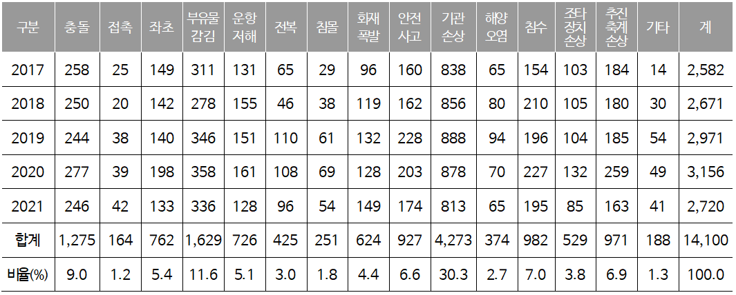
Ⅲ. 국내 해양교통사고 현황 및 원인분석
한국해운물류학회
2022 춘계학술대회
최근5년 사고유형별 해양사고 현황
단위 : 건
자료 : 중앙해양안전심판원 해양사고통계, 각 년도 자료 재작성
최근 5년(‘17-‘21)동안 해양사고의 사고유형별 현황은 기관손상 4,273건(30.3%), 부유물감김 1,629건(11.6%), 충돌 1,275건(9.0%) 순으로 높이 나타남

Slide 10
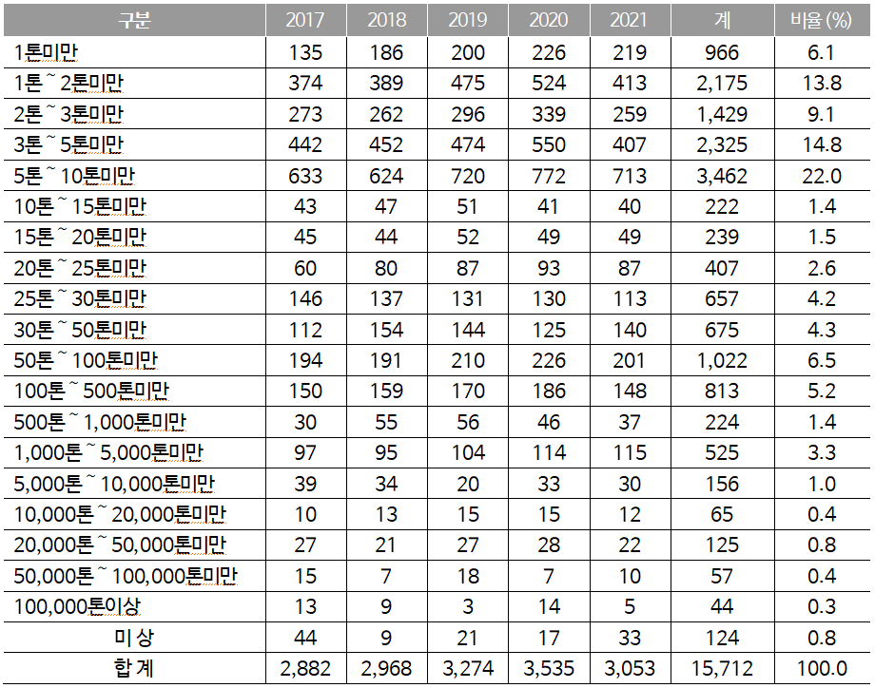
Ⅲ. 해양교통사고 현황 및 원인분석
한국해운물류학회
2022 춘계학술대회
최근5년 선박총톤수별 해양사고 현황
단위 : 척
최근 5년(‘17-‘21)동안
선박총톤수별 사고현황은
5톤~10톤미만 3,462척(22.0%),
3톤~5톤미만 2,325척(14.8%),
1톤~2톤미만 2,175척(13.8%)
순으로 높이 나타남
전체 현황 중, 10톤 미만인 소형선박의 비율이 65.9%로 가장 높음
자료 : 중앙해양안전심판원 해양사고통계, 각 년도 자료 재작성

Slide 11
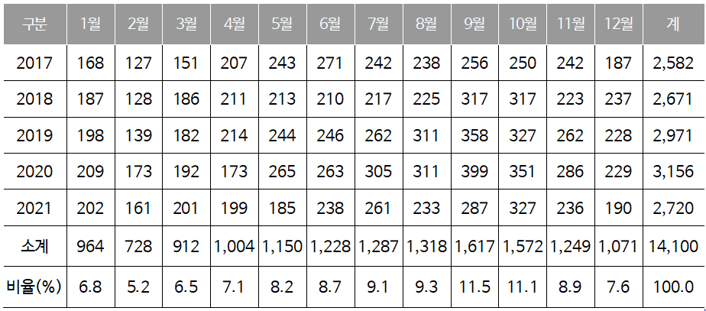
Ⅲ. 해양교통사고 현황 및 원인분석
한국해운물류학회
2022 춘계학술대회
최근5년 월별 해양사고 현황
단위 : 건
자료 : 중앙해양안전심판원 해양사고통계, 각 년도 자료 재작성
최근 5년(‘17-‘21)동안 월별 해양사고 현황은 9월 1,617건(11.5%), 10월 1,572건(11.1%), 8월 1,318건(9.3%) 순으로 높음
휴가철 및 수중 레포츠 성수기인 8월~10월의 사고율이 상대적으로 높음

Slide 12
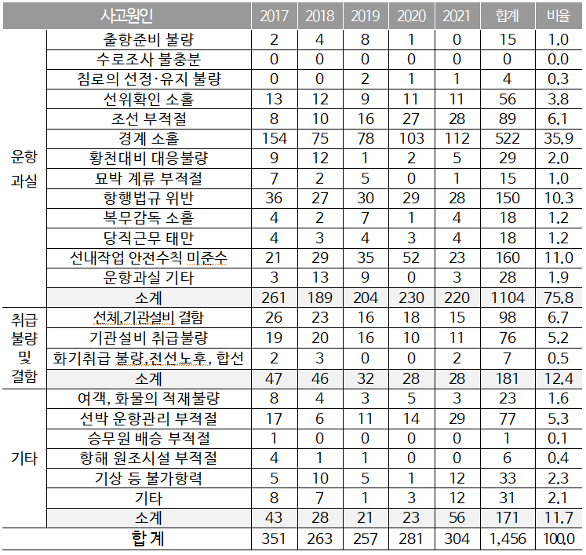
Ⅲ. 국내 해양교통사고 현황 및 원인분석
한국해운물류학회
2022 춘계학술대회
최근5년 해양사고 원인 분석
단위 : 건
사고원인은 운항과실 75.8%, 취급불량 및 결함 12.4%, 기타 11.7%순임
운항과실의 세부 원인 중, 경계소홀이 전체의 35.9%로 가장 많은 사고원인이며, 선내작업 안전수칙 미준수 11.0%, 항행법규 위반 10.3% 순임
주요원인은 경계소홀, 항행법규 위반, 선내작업 안전수칙 미준수 등으로 인적요인에 의한 사고가 전체 사고의 대부분 차지
자료 : 중앙해양안전심판원 해양사고통계(재결기준), 각 년도 자료 재작성

Slide 13
Ⅳ. 해양교통 환경 변화
한국해운물류학회
2022 춘계학술대회
정책환경
◈ 해양수산 분야의 2050 탄소 중립 로드맵 수립(`21.12)
◈ 재해예방을 위한 대책 실행 본격화
▷ 경제사회노동위원회의 어선원 안전관리 개편 합의(`21.11)
▷ ｢중대재해처벌법｣ 시행(`22.1) 및 ｢항만안전특별법｣ 시행(’22.8)
◈ 자율운항선박 도입에 따른 규제혁신 로드맵 수립(`21.10)
(고용부 관리→해수부관리)
경제환경
◈ 불안정한 국제정세 및 해운경기 불황 장기화에 따른 선사 안전경영 여건 위축
▷ 긴축경영으로 안전관리 이행 및 투자소홀 우려
◈ 전 세계적 디지털 전환 가속화에 따라 통신 및 기술분야의 국가적 경쟁 치열
▷ 2030년 선박운항 및 해운·조선분야에 약 290조원의 디지털 해상교통정보
신규시장 형성 전망(Research & Markets, 2021)

Slide 14
Ⅳ. 해양교통 환경 변화
한국해운물류학회
2022 춘계학술대회
◈ 4차 산업혁명 기술 환경
▷ 친환경선박ㆍICT 융복합 기술 등 첨단 해사기술 개발에 따른 IMO 기술기준
및 법제화를 위한 국제적 논의 활발
◈ 첨단 해상통신기술 기반 선박사고 방지
▷ 바다 내비게이션 서비스 본격 운영 및 활성화
▷ 스마트 해양교통체계 서비스 고도화(`21~`25)
◈ 자율운항선박 도입 및 선박 안전장비 보급∙관리 시스템 도입
기술환경
◈ 선박의 초대형화 및 대형선박 비중 증가
◈ 코로나19 영향으로 인한 국내여행 수요 증가에 따른 여객·화물 증가
◈ 해양환경 및 연안환경 다변화
▷ 연안 해역 해상풍력단지, 해상교량 건설 등 교통환경 혼잡, 밀집 증가
◈ 낚시어선 및 레저선박 등의 증가로 인한 연안 수역 해양 이용객 증가
교통환경

Slide 15
Ⅴ. 해양교통 안전 전망
한국해운물류학회
2022 춘계학술대회
◈ 해양교통 안전에 대한 국가 책임 강화 및 확대
▷ 해양교통안전 교육 강화 및 사고 예방을 위한 국민 참여 확대
▷ 디지털 기술을 활용한 해양안전 플랫폼 고도화
◈ 해양교통분야 환경 및 안전 규제 강화
▷ 안전관리 제도 개선 및 관리 고도화
▷ 해양교통안전 관리 체계 마련
◈ 해양교통환경의 밀집화, 복잡화, 대형화
▷ 자율운항선박 관련 안전기술 개발
▷ 선박의 안전운항 환경 조성을 위한 정보통신 기술 개발 및 정보서비스 강화
▷ 해양교통 인프라 고도화 및 해상교통로 사각지대 개선을 통한 안전 도모
◈ 해양안전 거버넌스 구축을 통한 대응 체계 마련
▷ 위기대응 협업 체계 및 원격 의료 확대
▷ 해양교통분야 국제협약, 교육 및 훈련 사업 강화

Slide 16
한국해운물류학회
2022 춘계학술대회
감사합니다.

